Slide 1

中国人民大学信息学院计算机系
数据库系统概论
An Introduction to Database System
第三章 关系数据库标准语言SQL (续3）

Slide 2
第三章 关系数据库标准语言SQL
  3.1 SQL概述
  3.2 数据定义
  3.3 查询
  3.4 数据更新
  3.5 视图
  3.6 数据控制
  3.7 嵌入式SQL
  3.8 小结

Slide 3
3.6 数据控制
概述
3.6.1 授权
3.6.2 收回权限
小结

Slide 4
概述
数据控制亦称为数据保护，包括数据的：
安全性控制
完整性控制
并发控制
恢复

Slide 5
SQL语言的数据控制功能
SQL语言提供了数据控制功能，能够在一定程度上保证数据库中数据的完全性、完整性，并提供了一定的并发控制及恢复能力。

Slide 6
1. 完整性
数据库的完整性是指数据库中数据的正确性与相容性。
SQL语言定义完整性约束条件
  CREATE TABLE语句
  ALTER TABLE语句
    码
    取值唯一的列
    参照完整性
    其他约束条件

Slide 7
2. 并发控制
并发控制: 当多个用户并发地对数据库进行操作时，对他们加以控制、协调，以保证并发操作正确执行，保持数据库的一致性。
SQL语言并发控制能力：
提供事务、事务开始、事务结束、提交等概念

Slide 8
3. 恢复
恢复: 当发生各种类型的故障导致数据库处于不一致状态时，将数据库恢复到一致状态的功能。
SQL语言恢复功能：
提供事务回滚、重做等概念
（UNDO、REDO）

Slide 9
4. 安全性
安全性：保护数据库，防止不合法的使用所造成的数据泄露和破坏。
保证数据安全性的主要措施
  存取控制：控制用户只能存取他有权存取的数据
  规定不同用户对于不同数据对象所允许执行的操作

Slide 10
DBMS实现数据安全性保护的过程
用户或DBA把授权决定告知系统
SQL的GRANT和REVOKE
DBMS把授权的结果存入数据字典
当用户提出操作请求时，DBMS根据授权定义进行检查，以决定是否执行操作请求

Slide 11
安全性(续)
谁定义？
DBA和表的建立者（即表的属主）
如何定义？
SQL语句：
GRANT
REVOKE

Slide 12
3.6.1 授 权
GRANT语句的一般格式：
GRANT <权限>[,<权限>]...
[ON <对象类型> <对象名>]
TO <用户>[,<用户>]...
[WITH GRANT OPTION];
谁定义？DBA和表的建立者（即表的属主）
REVOKE功能：将对指定操作对象的指定操作权限授予指定的用户。

Slide 13
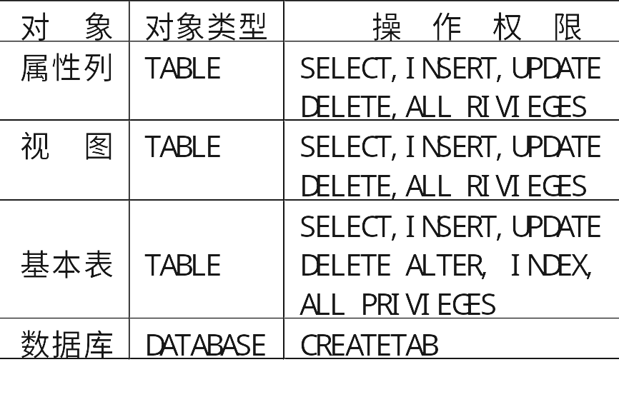
(1) 操作权限

Slide 14
(2) 用户的权限
建表（CREATETAB）的权限:属于DBA
DBA授予-->普通用户
基本表或视图的属主拥有对该表或视图的一切操作权限
接受权限的用户:
一个或多个具体用户
PUBLIC（全体用户）

Slide 15
(4) WITH GRANT OPTION子句
指定了WITH GRANT OPTION子句:
获得某种权限的用户还可以把这种权限再授予别的用户。
没有指定WITH GRANT OPTION子句:
获得某种权限的用户只能使用该权限，不能传播该权限

Slide 16
例题
例1 把查询Student表权限授给用户U1
GRANT SELECT
ON TABLE Student
TO U1;

Slide 17
例题（续）
例2 把对Student表和Course表的全部权限授予用户U2和U3
GRANT ALL PRIVILIGES
ON TABLE Student, Course
TO U2, U3;
例4

Slide 18
例题（续）
例3 把对表SC的查询权限授予所有用户
GRANT SELECT
ON TABLE SC
TO PUBLIC;

Slide 19
例题（续）
例4 把查询Student表和修改学生学号的权限授给用户U4
GRANT UPDATE(Sno), SELECT
ON TABLE Student
TO U4;

Slide 20
例题（续）
例5 把对表SC的INSERT权限授予U5用户，并允许他再将此权限授予其他用户
GRANT INSERT
ON TABLE SC
TO U5
WITH GRANT OPTION;

Slide 21
传播权限
执行例5后，U5不仅拥有了对表SC的INSERT权限，
还可以传播此权限：
GRANT INSERT ON TABLE SC TO U6
WITH GRANT OPTION;
同样，U6还可以将此权限授予U7：
GRANT INSERT ON TABLE SC TO U7;
但U7不能再传播此权限。
U5--> U6--> U7

Slide 22
例题（续）
例6 DBA把在数据库S_C中建立表的权限授予用户U8
GRANT CREATETAB
ON DATABASE S_C
TO U8;

Slide 23
3.6 数据控制
概述
3.6.1 授权
3.6.2 收回权限
小结

Slide 24
SQL收回权限的功能
REVOKE语句的一般格式为：
REVOKE <权限>[,<权限>]...
[ON <对象类型> <对象名>]
FROM <用户>[,<用户>]...;
功能：从指定用户那里收回对指定对象的指定权限

Slide 25
例题
例7 把用户U4修改学生学号的权限收回
REVOKE UPDATE(Sno)
ON TABLE Student
FROM U4;

Slide 26
例题（续）
例8 收回所有用户对表SC的查询权限
REVOKE SELECT
ON TABLE SC
FROM PUBLIC;

Slide 27
例题（续）
例9 把用户U5对SC表的INSERT权限收回
REVOKE INSERT
ON TABLE SC
FROM U5;

Slide 28
权限的级联回收
系统将收回直接或间接从U5处获得的对SC
表的INSERT权限:
-->U5--> U6--> U7
收回U5、U6、U7获得的对SC表的INSERT
权限:
<--U5<-- U6<-- U7

Slide 29
小结:SQL灵活的授权机制
DBA拥有对数据库中所有对象的所有权限，并可以根据应用的需要将不同的权限授予不同的用户。
用户对自己建立的基本表和视图拥有全部的操作权限，并且可以用GRANT语句把其中某些权限授予其他用户。
被授权的用户如果有“继续授权”的许可，还可以把获得的权限再授予其他用户。
所有授予出去的权力在必要时又都可以用REVOKE语句收回。

Slide 30
第三章 关系数据库标准语言SQL
  3.1 SQL概述
  3.2 数据定义
  3.3 查询
  3.4 数据更新
  3.5 视图
  3.6 数据控制
  3.7 嵌入式SQL
  3.8 小结

Slide 31
3.6 数据控制
概述
3.6.1 授权
3.6.2 收回权限
小结

Slide 32
概述
数据控制亦称为数据保护，包括数据的：
安全性控制
完整性控制
并发控制
恢复

Slide 33
SQL语言的数据控制功能
SQL语言提供了数据控制功能，能够在一定程度上保证数据库中数据的完全性、完整性，并提供了一定的并发控制及恢复能力。

Slide 34
1. 完整性
数据库的完整性是指数据库中数据的正确性与相容性。
SQL语言定义完整性约束条件
  CREATE TABLE语句
  ALTER TABLE语句
    码
    取值唯一的列
    参照完整性
    其他约束条件

Slide 35
2. 并发控制
并发控制: 当多个用户并发地对数据库进行操作时，对他们加以控制、协调，以保证并发操作正确执行，保持数据库的一致性。
SQL语言并发控制能力：
提供事务、事务开始、事务结束、提交等概念

Slide 36
3. 恢复
恢复: 当发生各种类型的故障导致数据库处于不一致状态时，将数据库恢复到一致状态的功能。
SQL语言恢复功能：
提供事务回滚、重做等概念
（UNDO、REDO）

Slide 37
4. 安全性
安全性：保护数据库，防止不合法的使用所造成的数据泄露和破坏。
保证数据安全性的主要措施
  存取控制：控制用户只能存取他有权存取的数据
  规定不同用户对于不同数据对象所允许执行的操作

Slide 38
DBMS实现数据安全性保护的过程
用户或DBA把授权决定告知系统
SQL的GRANT和REVOKE
DBMS把授权的结果存入数据字典
当用户提出操作请求时，DBMS根据授权定义进行检查，以决定是否执行操作请求

Slide 39
安全性(续)
谁定义？
DBA和表的建立者（即表的属主）
如何定义？
SQL语句：
GRANT
REVOKE

Slide 40
3.6.1 授 权
GRANT语句的一般格式：
GRANT <权限>[,<权限>]...
[ON <对象类型> <对象名>]
TO <用户>[,<用户>]...
[WITH GRANT OPTION];
谁定义？DBA和表的建立者（即表的属主）
REVOKE功能：将对指定操作对象的指定操作权限授予指定的用户。

Slide 41
(1) 操作权限

Slide 42
(2) 用户的权限
建表（CREATETAB）的权限:属于DBA
DBA授予-->普通用户
基本表或视图的属主拥有对该表或视图的一切操作权限
接受权限的用户:
一个或多个具体用户
PUBLIC（全体用户）

Slide 43
(4) WITH GRANT OPTION子句
指定了WITH GRANT OPTION子句:
获得某种权限的用户还可以把这种权限再授予别的用户。
没有指定WITH GRANT OPTION子句:
获得某种权限的用户只能使用该权限，不能传播该权限

Slide 44
例题
例1 把查询Student表权限授给用户U1
GRANT SELECT
ON TABLE Student
TO U1;

Slide 45
例题（续）
例2 把对Student表和Course表的全部权限授予用户U2和U3
GRANT ALL PRIVILIGES
ON TABLE Student, Course
TO U2, U3;
例4

Slide 46
例题（续）
例3 把对表SC的查询权限授予所有用户
GRANT SELECT
ON TABLE SC
TO PUBLIC;

Slide 47
例题（续）
例4 把查询Student表和修改学生学号的权限授给用户U4
GRANT UPDATE(Sno), SELECT
ON TABLE Student
TO U4;

Slide 48
例题（续）
例5 把对表SC的INSERT权限授予U5用户，并允许他再将此权限授予其他用户
GRANT INSERT
ON TABLE SC
TO U5
WITH GRANT OPTION;

Slide 49
传播权限
执行例5后，U5不仅拥有了对表SC的INSERT权限，
还可以传播此权限：
GRANT INSERT ON TABLE SC TO U6
WITH GRANT OPTION;
同样，U6还可以将此权限授予U7：
GRANT INSERT ON TABLE SC TO U7;
但U7不能再传播此权限。
U5--> U6--> U7

Slide 50
例题（续）
例6 DBA把在数据库S_C中建立表的权限授予用户U8
GRANT CREATETAB
ON DATABASE S_C
TO U8;

Slide 51
3.6 数据控制
概述
3.6.1 授权
3.6.2 收回权限
小结

Slide 52
SQL收回权限的功能
REVOKE语句的一般格式为：
REVOKE <权限>[,<权限>]...
[ON <对象类型> <对象名>]
FROM <用户>[,<用户>]...;
功能：从指定用户那里收回对指定对象的指定权限

Slide 53
例题
例7 把用户U4修改学生学号的权限收回
REVOKE UPDATE(Sno)
ON TABLE Student
FROM U4;

Slide 54
例题（续）
例8 收回所有用户对表SC的查询权限
REVOKE SELECT
ON TABLE SC
FROM PUBLIC;

Slide 55
例题（续）
例9 把用户U5对SC表的INSERT权限收回
REVOKE INSERT
ON TABLE SC
FROM U5;

Slide 56
权限的级联回收
系统将收回直接或间接从U5处获得的对SC
表的INSERT权限:
-->U5--> U6--> U7
收回U5、U6、U7获得的对SC表的INSERT
权限:
<--U5<-- U6<-- U7

Slide 57
小结:SQL灵活的授权机制
DBA拥有对数据库中所有对象的所有权限，并可以根据应用的需要将不同的权限授予不同的用户。
用户对自己建立的基本表和视图拥有全部的操作权限，并且可以用GRANT语句把其中某些权限授予其他用户。
被授权的用户如果有“继续授权”的许可，还可以把获得的权限再授予其他用户。
所有授予出去的权力在必要时又都可以用REVOKE语句收回。

Slide 58


下课了。。。
追
求
休息一会儿。。。

